Slide 1
Bilan d’application du Décret Sols 2018
Direction de l’Assainissement des Sols - Département du Sol et des Déchets
Caroline LENOIR & Gil COLAU
Formation continue experts sols – 08 et 15 juin 2023
Moulins de Beez

Slide 2
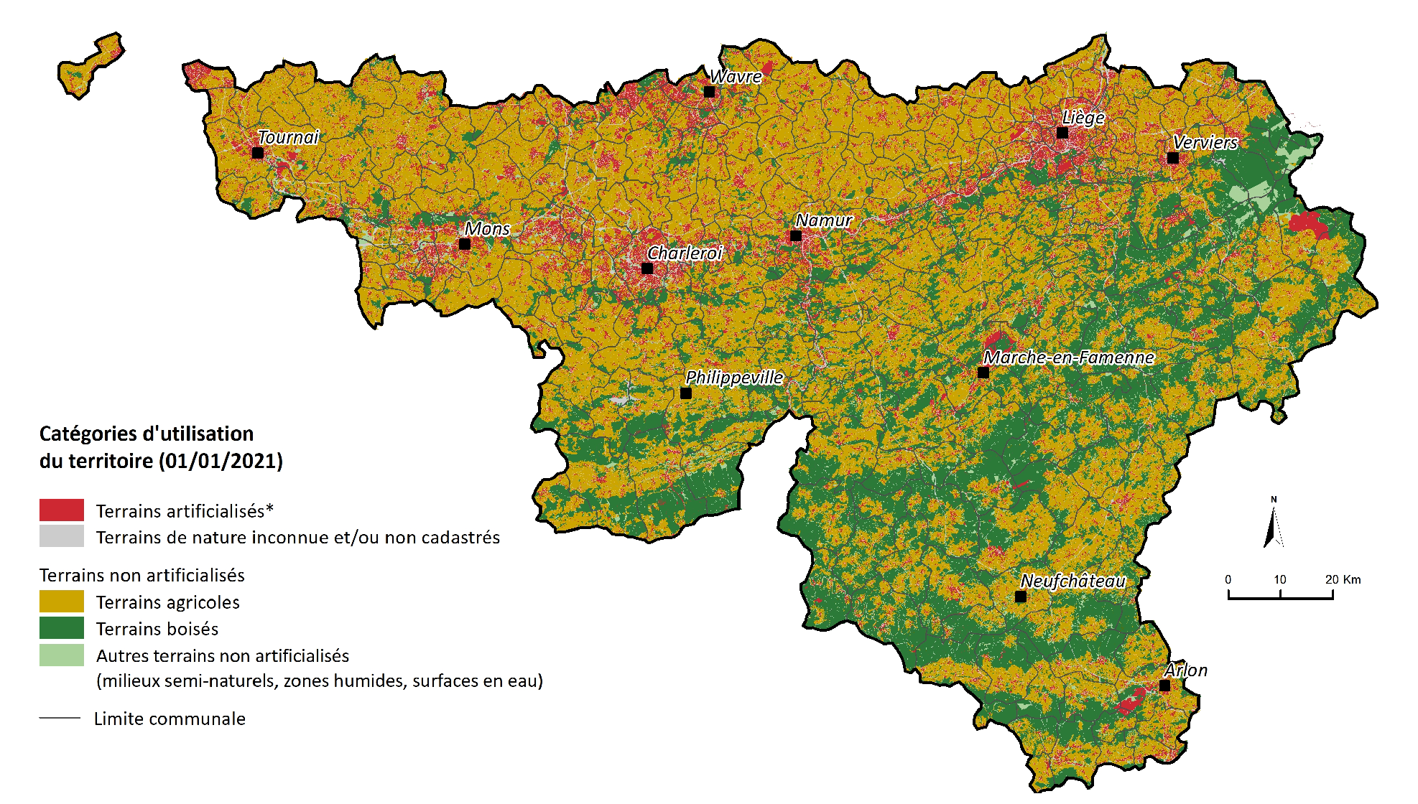
Quelques chiffres. . .
Source: SPF Finances – AGDP (base de données)

Slide 3
Quelques chiffres. . .
270 500 Ha « industrialisés »
15 800 Ha via le DS
→ 5,8 % de la surface « industrialisée »
9750 Ha sont certifiés (CCS)
550 Ha après travaux
9200 Ha après EO/EC
Source: SPF Finances – AGDP (base de données)

Slide 4
Eléments générateurs
DS 2008
DS 2018
DS 2022
Art. 22 - volontaire
Art. 23 - permis
Art. 24 - activité à risque
Art. 25 - dommage envi
Art. 26 – injonction DPC
Art. 117 - RGPT
Tribunal
Rapport Base
Notes:
Proportionnellement on a moins d’études soumises volontairement dans le DS 2018 mais le nombre d’études soumises volontairement ne diminue pas.

Slide 5
Introduction des dossiers
Notes:
346 dossiers entrés en janvier
Diminution du nombre d’AT et en parallèle augmentation du nombre de dossiers à instruire

Slide 6




Et après ?
Dossier
Pré-instruction
Mandat / signatures électroniques ?
Preuve de paiement ?
Critères administratifs
Critères liés aux investigations

Slide 7
Décisions des pré-instructions (EO, EC, Eco)
2021
2022
2023
Total: 505
Total: 981
Total: 343
Approbation
Incomplet
Non conforme

Slide 8
Décisions des pré-instructions (EO, EC, Eco)
CWBP 4
CWBP 5
Total: 1624
Total: 118
Approbation
Incomplet
Non conforme

Slide 9
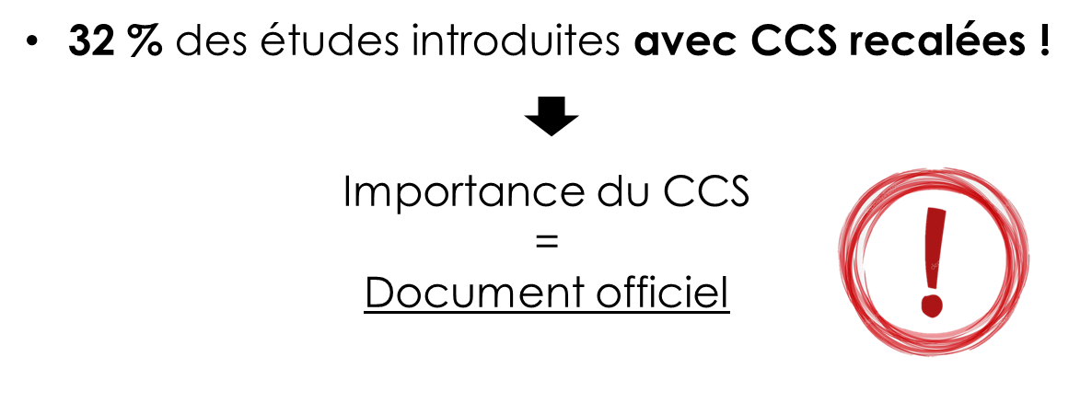
Décisions des pré-instructions (EO, EC, Eco)
CWBP 4
CWBP 5
Total: 1624
Total: 118
Approbation
Incomplet
Non conforme
Notes:
7869 CCS délivrés -> uniformisation, gagner du temps en ne les refaisant pas -> ça explique pq on insiste en tri, pq on refait le point l’après-midi à ce sujet…

Slide 10



Et après ?
Dossier
Mandat / signatures électroniques ?
Preuve de paiement ?
Critères administratifs
Critères liés à l’investigation
Pré-instruction
Retour expéditeur
Instruction

Slide 11
Décisions après instruction
2019
2020
2021
2022
Total: 692
Total: 827
Total: 1043
Total: 1213
Approbation
Approbation par défaut
Incomplet
Non conforme

Slide 12
Les avertissements
Avertissements
Etudes introduites
Notes:
2019 : 31
2020 : 40
2021 : 53
2022 : 37
1 suspension en 2022

Slide 13
Les demandes de dérogations
Art. 71 (art 23 – BDES)
Art. 73 (art 24 – fin permis/activité: pas de risque)
Art. 74 (art 29: autre – en cours – doc< 5ans – dispense)
Art. 76 (art 26 – désignation)
Art. 77 (art 46 - dispenses)

Slide 14
Décisions sur les demandes de dérogations
2019
2020
2021
2022
Total: 120
Total: 159
Total: 195
Total: 277
Approbation
Incomplet
Non conforme

Slide 15
Décisions sur les demandes de dérogations
2019
2020
2021
2022
Total: 120
Total: 159
Total: 195
Total: 277
En moyenne: 83 % des dérogations sont approuvées

Slide 16



Merci pour votre attention !

